Slide 1
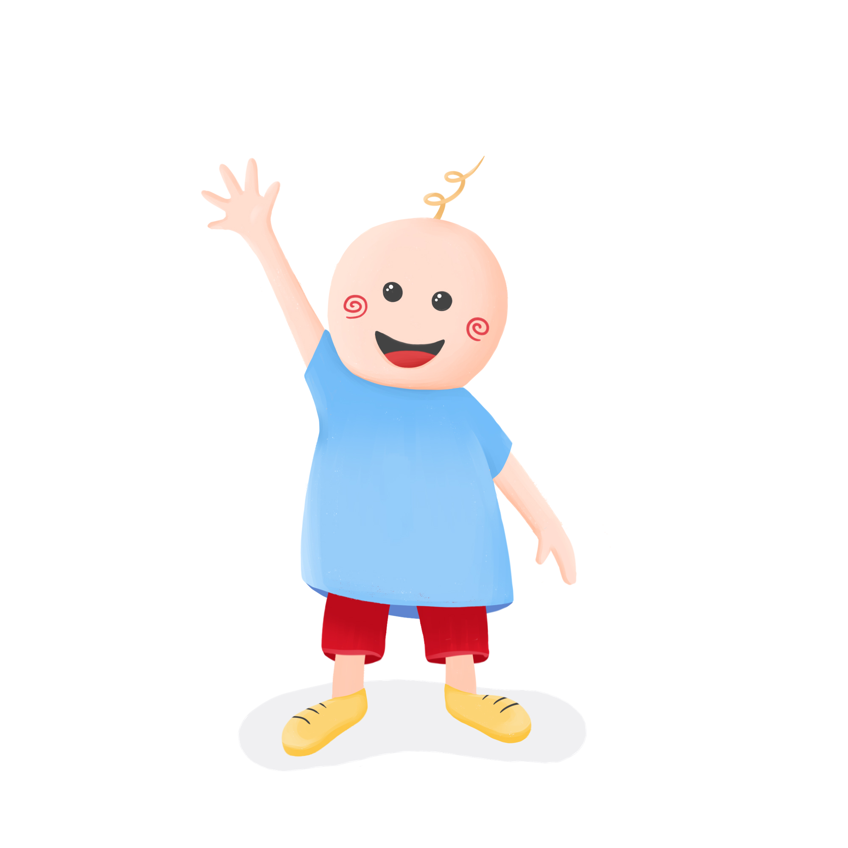
«Описание семей, качества людей и животных.
Личные местоимения.
Глагол to be , полная и сокращённая форма»
Учитель английского языка шк.№61 Казанкина Светлана Евгеньевна

Slide 2
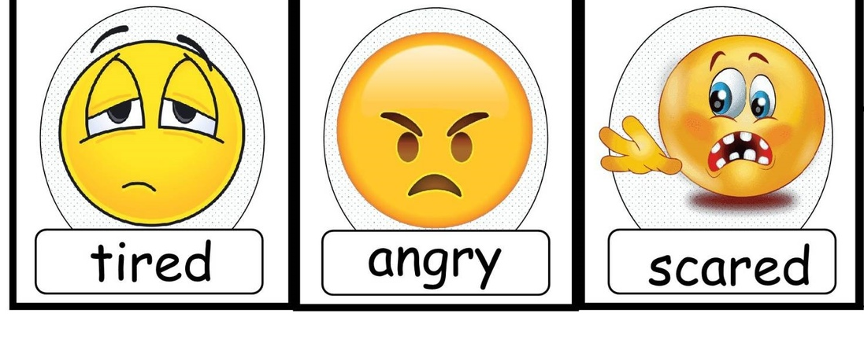
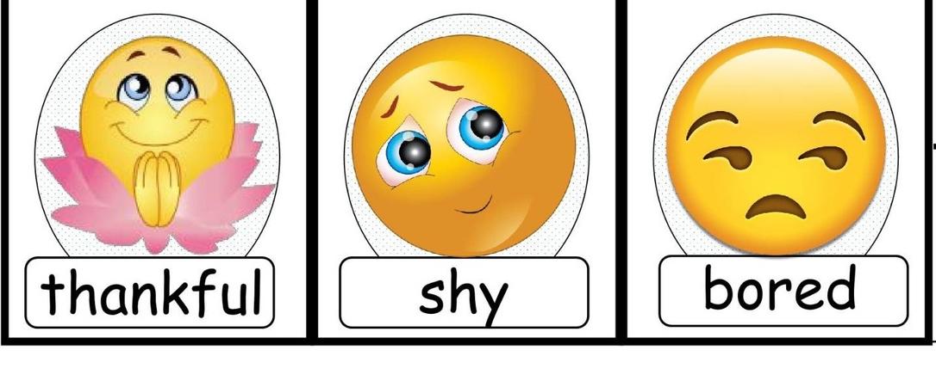
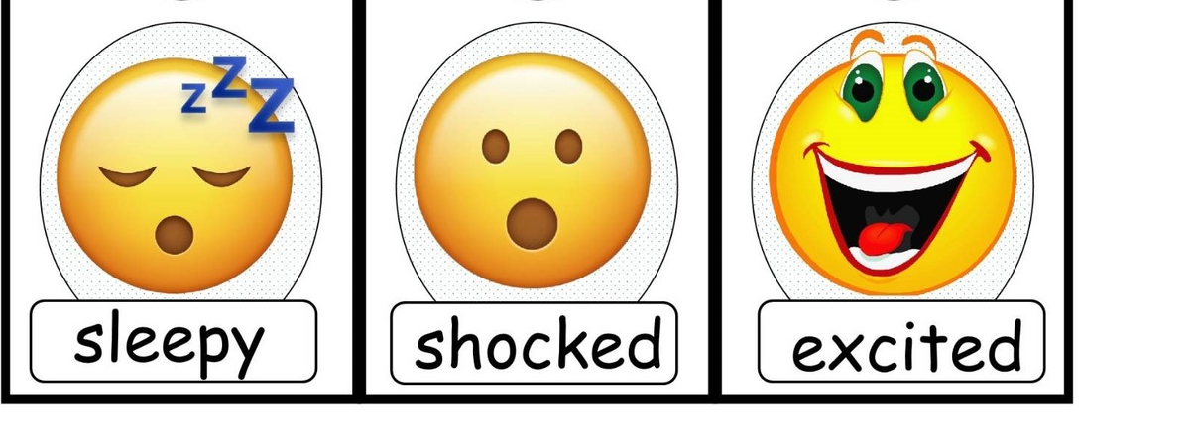
How are you?

Slide 3
PRONOUNS

Slide 4
PRONOUNS
I | Я
HE | ОН
SHE | ОНА
IT | ОНО (все, что не человек)
YOU | ТЫ, ВЫ
WE | МЫ
THEY | ОНИ

Slide 5
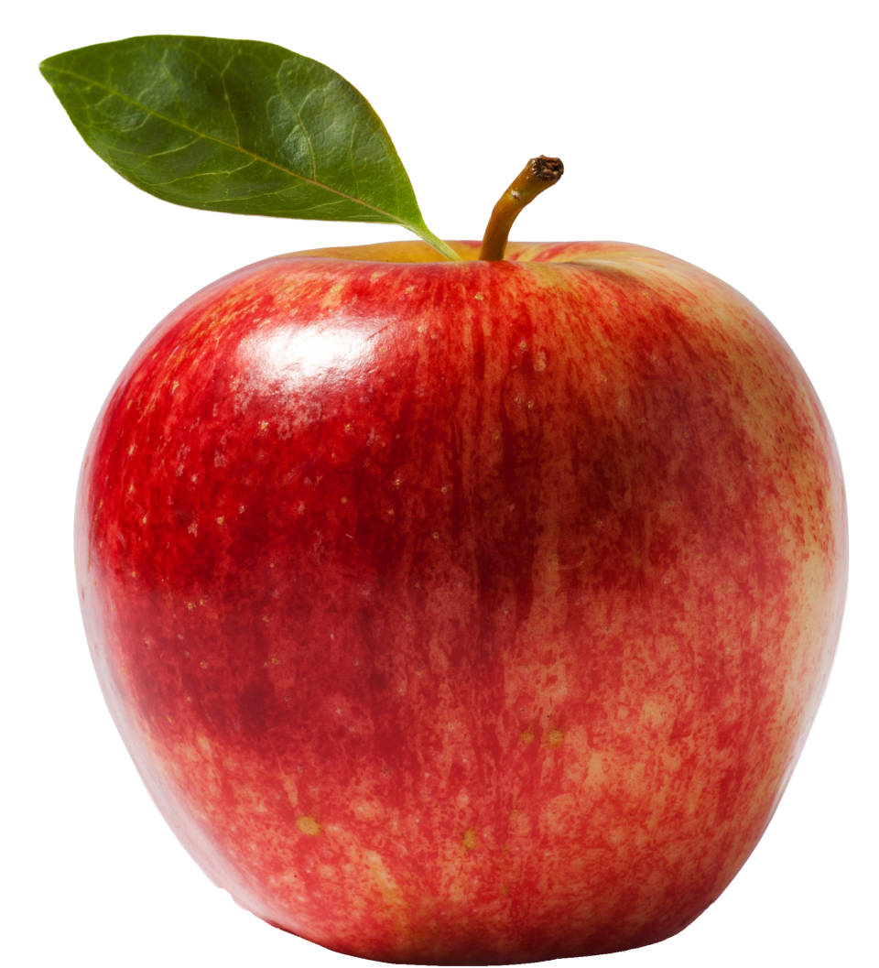
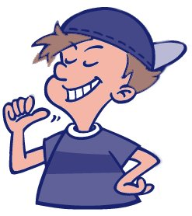
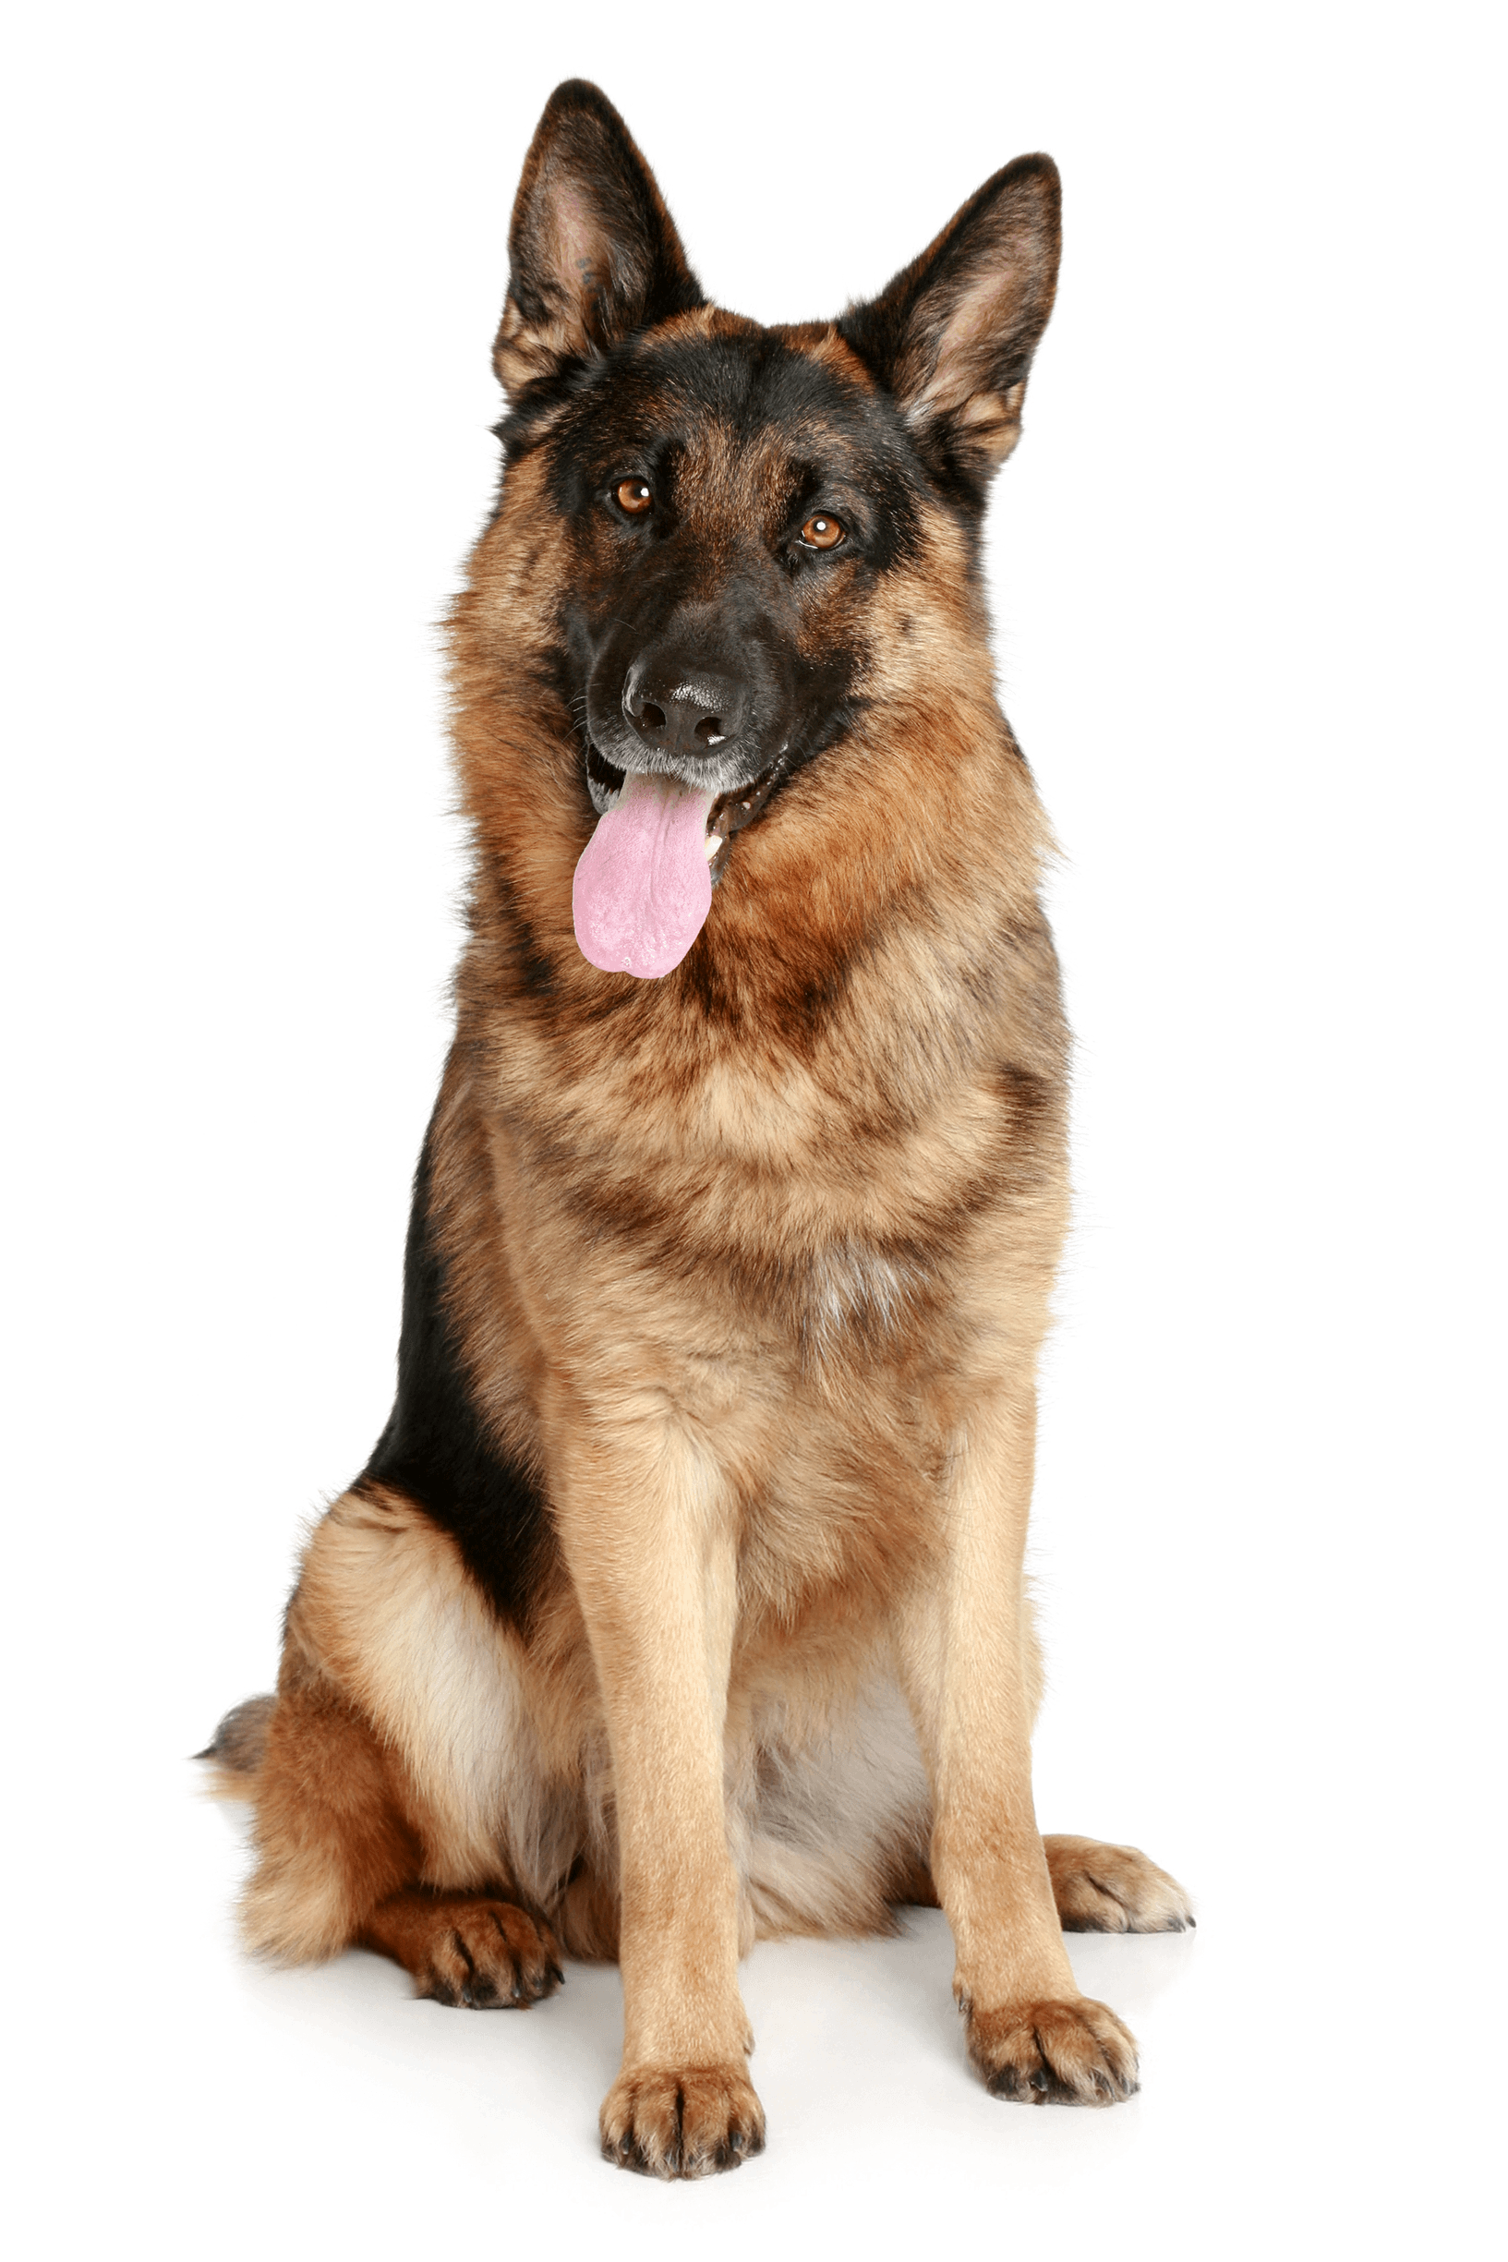
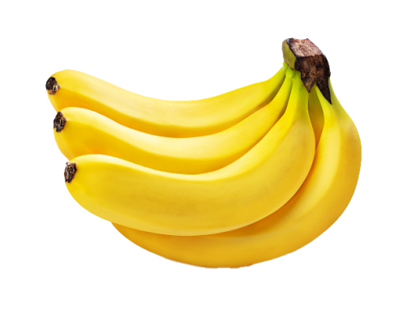
NAME THE PRONOUN
любое местоимение можно заменить именем
или существительным
Notes:
КЛИКАЕМ ПО КРУГУ, ЧТОБЫ ПОЯВЛЯЛИСЬ КАРТИНКИ

Slide 6
Name the right pronoun
Meggy
Tom and Jerry
Dad
My dad and I
Dogs
Phone
I and Will
Cat and dog
She
They
He
=
We
They
It
We
They
Notes:
Meggy..he?... it? ...No,no, no… Meggy = she

Slide 7
TO BE

Slide 8
TO BE
быть, являться, существовать

Slide 9
В АНГЛИЙСКОМ ЯЗЫКЕ НЕТ ПРЕДЛОЖЕНИЙ БЕЗ ГЛАГОЛА!
TO BE – ОСНОВНОЙ ГЛАГОЛ!

Slide 10
to be
am
is
are

Slide 11
MAGIC HAT
AM
AM
IS
ARE
I
IS
ARE
HE
SHE
IT
YOU
WE
THEY
Notes:
КЛИКАЕМ ПО МЕСТОИМЕНИЯМ-ИЗ ШЛЯПЫ ПОЯВЛЯЮТСЯ НУЖНЫЕ ФОРМЫ TO BE. ЕСЛИ РЕБЁНОК САМ НЕ НАЗЫВАЕТ, ТО СПРАШИВАЕМ: I ARE? I IS? - NO,NO,NO.. I...AM. МОЖНО ЕЩЁ РАЗ К ВИДЕО ВЕРНУТЬСЯ

Slide 12
full form short form
Notes:
Краткая форма появляется по щелчку. Потренировать на всех прилагательных краткую форму to be

Slide 13
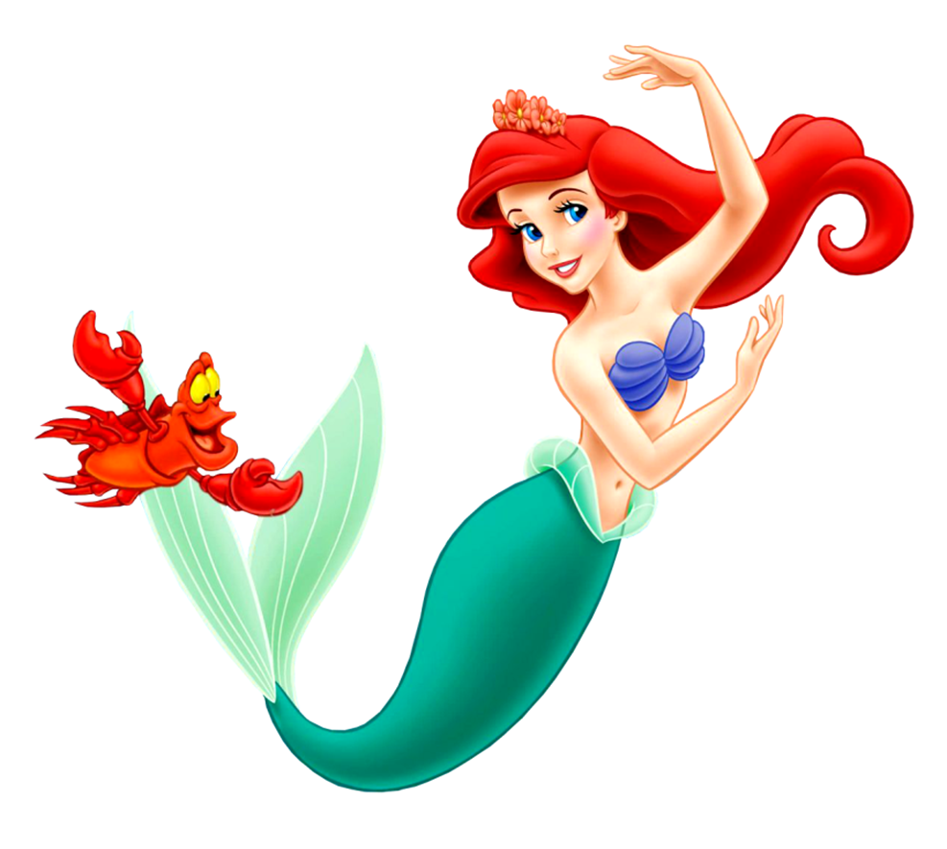
Make full and short form
You ____ cute.
are
YOU`RE CUTE.

Slide 14
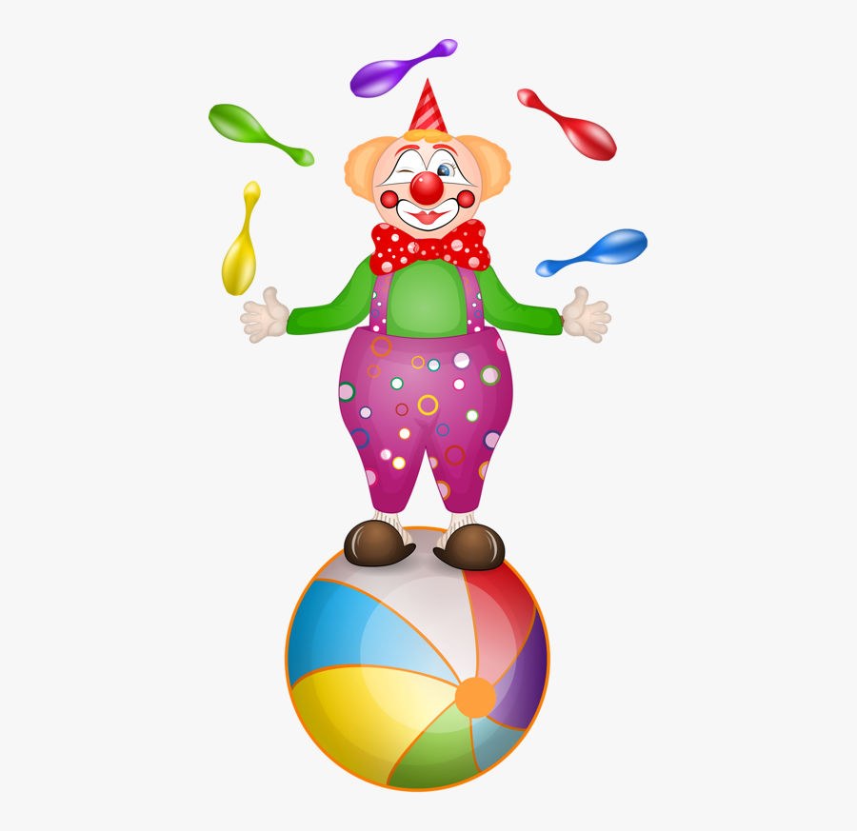
Make short form
He __ funny.
is
HE`S FUNNY.

Slide 15
Make short form
I ____ young.
am
I`M YOUNG.

Slide 16
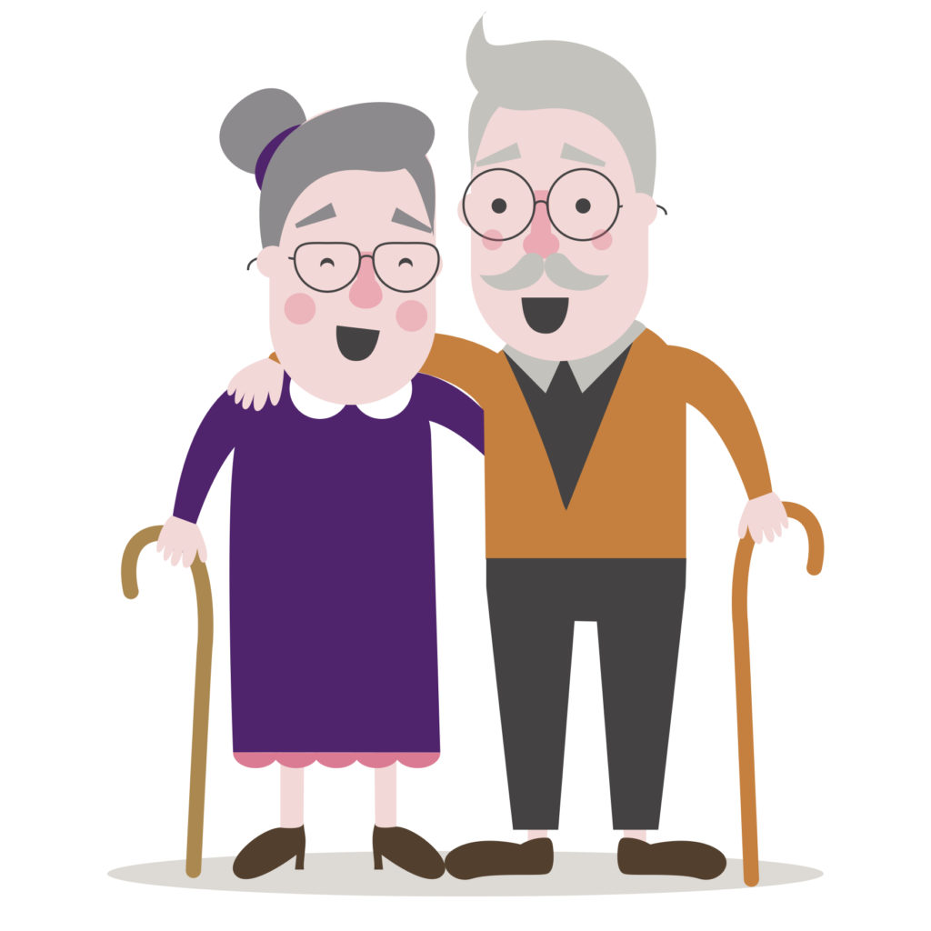
Make short form
They ____ old.
are
THEY`RE OLD.

Slide 17
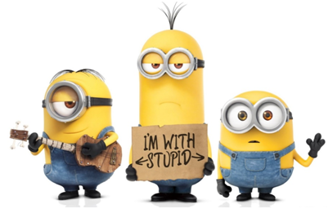
am
HELLO! I _______ SUSAN. I _____ 13 YEARS OLD. I _______ YOUNG. MY MUM _____ ANN.
SHE _____ 36. SHE ______ NOT OLD.
am
am
is
is
is
WE ______ MINIONS. WE _______ HAPPY AND FUNNY. MR.GRU AND WE _____ NOT ANGRY.
are
are
are
Notes:
ЗАДАЧА -ВСТАВИТЬ ПРАВИЛЬНУЮ ФОРМУ TO BE

Slide 18
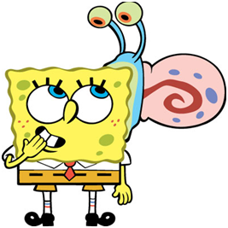
am
HI, GUYS! I _____ SPONGE BOB. I ______ YELLOW AND FUNNY. IT ______ GARY. GARY ____ A SNAIL. IT ______ MY BEST FRIEND. GARY ____ PINK AND BLUE. I LOVE GARY!
am
is
is
is
is
Notes:
ЗАДАЧА -ВСТАВИТЬ ПРАВИЛЬНУЮ ФОРМУ TO BE

Slide 19
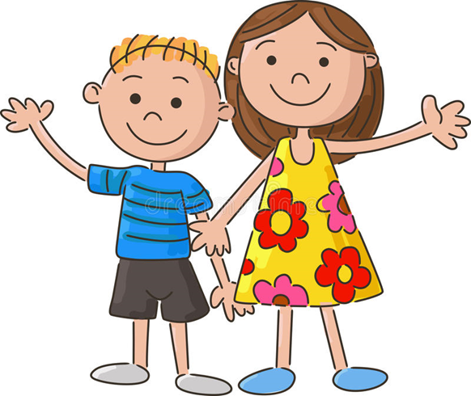
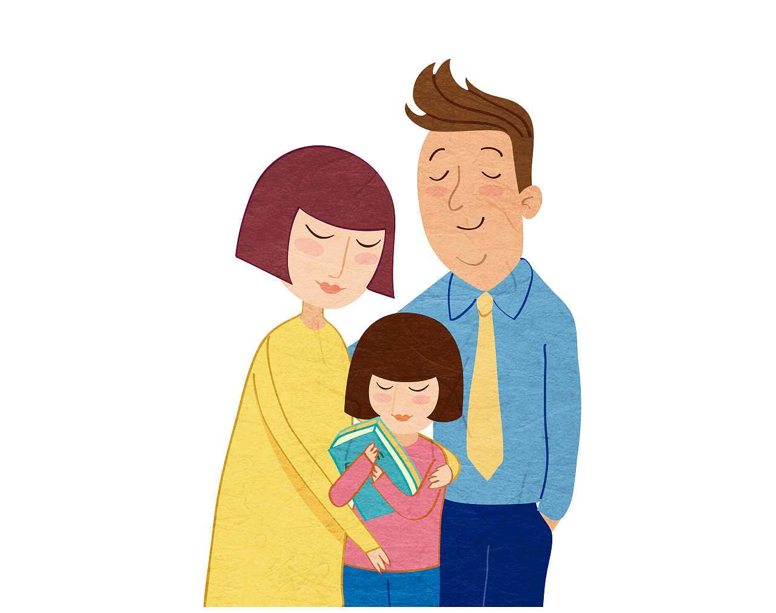
DESCRIBE YOURSELF AND YOUR FAMILY
I ___ …
MY SISTER/BROTHER ___ …
MY MUM ___ …
MY DAD ___ …
MY FRIENDS ___ …

Slide 20
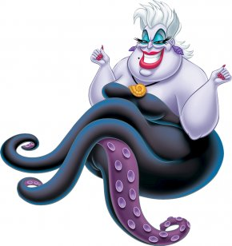
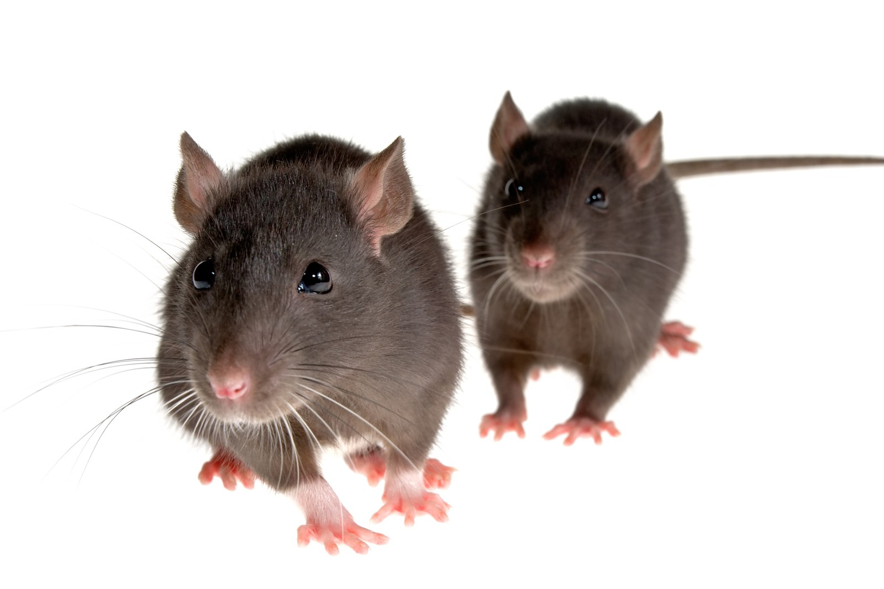
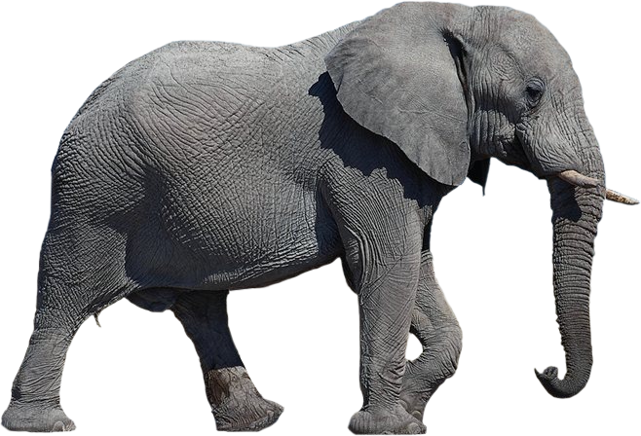
Dictation: name the pronoun (noun) and to be
1
2
3
I
________ _________ .
________ _________ .
________ _________ .
4
5
6
________ _________ .
________ _________ .
________ _________ .
7
8
9
________ _________ .
________ _________ .
________ _________ .
girls boys
Notes:
Устный диктант. 1) Задача описать картинку предложением,прим: “She`s strong”. Игра крестики-нолики, играют ученик и учитель по очереди, за правильный ответ ставится нолик или крестик соответственно (в zoom на рабочей панели “комментировать” карандашом рисовать нолики и крестики можно). + Все стирается на кнопку “корзина”. 2) Второй раунд играем : все предложения теперь с отрицанием называем, прим: “She isn`t weak”

Slide 21
MY PROGRESS
Работа на занятии:__/10
Выполнение ДЗ: __/10
Поведение:__/10
Знание слов:__/10
Тест: __/10
Чтение: __/10

Slide 22
Homework: РТ стр. 53-55 упр.1-4 (Step 29)

Slide 23
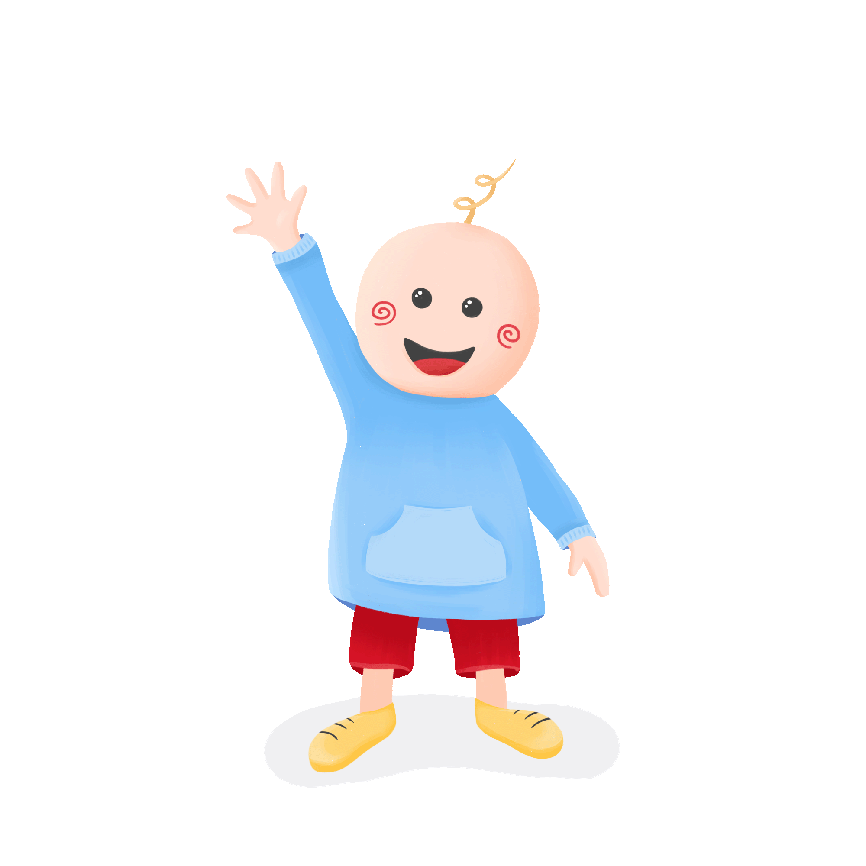
SEE YOU!

